Slide 1
前端基础Day10

Slide 2

目
HTML5&CSS3提高导读
HTML5 的新特性
CSS3 的新特性-选择器
CSS3 的新特性-盒子模型&其他特性
Contents

Slide 3
目
HTML5&CSS3提高导读
HTML5 的新特性
CSS3 的新特性-选择器
CSS3 的新特性-盒子模型&其他特性
Contents

Slide 4


1.1 导读
HTML5CSS3提高导读
掌握程度：了解
要点提示
01：04
视

Slide 5
目
HTML5&CSS3提高导读
HTML5 的新特性
CSS3 的新特性-选择器
CSS3 的新特性-盒子模型&其他特性
Contents

Slide 6
2.1 HTML5新特性
HTML5提高-新增语义化标签
掌握程度：理解
要点提示
09：09
HTML5新增了哪些新特性？
新增了哪些语义化标签？
视
答
结

Slide 7

2.1.1 HTML5提高-新增语义化标签
课堂问答
课堂问答
1、HTML5新增了哪些新特性？
2、新增了哪些语义化标签？
视
答
结

Slide 8
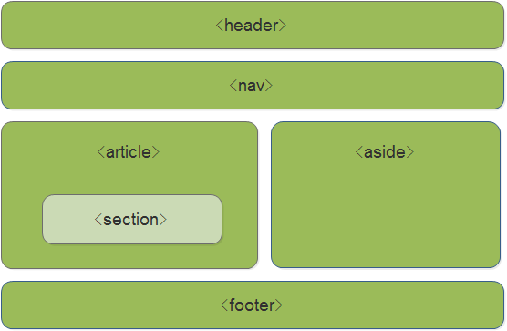
2.1.2 HTML5提高-新增语义化标签
课堂问答
知识总结
HTML5 的新增特性主要是针对于以前的不足，增加了一些新的标签、新的表单和新的表单属性等
注意：这些新特性都有兼容性问题，基本是 IE9+ 以上版本的浏览器才支持
新增的语义化标签有：
  <header>：头部标签
  <nav>：导航标签
  <article>：内容标签
  <section>：定义文档某个区域
  <aside>：侧边栏标签
  <footer>：尾部标签
注意：
  这种语义化标准主要是针对搜索引擎的
  这些新标签页面中可以使用多次
  在 IE9 中，需要把这些元素转换为块级元素
  其实，我们移动端更喜欢使用这些标签
视
答
结

Slide 9
2.2 HTML5新特性
HTML5新增视频标签
掌握程度：应用
要点提示
12：46
视频标签使用的语法
视
结
练

Slide 10
2.2.1 HTML5新增视频标签
课堂问答
知识总结
在使用video标签的时候，尽量使用 mp4的格式
video标签属性比较多，重点掌握下面几个：
- autoplay 自动播放
- 注意： 在google浏览器上面，默认禁止了自动播放，如果想要自动播放的效果，需要设置 muted属性
- width 宽度
- height 高度
- loop 循环播放
- src 播放源
- muted 静音播放
视
结
练

Slide 11


2.2.2 HTML5新增视频标签
5分钟
练习
使用video标签来播放视频。
定义video标签
利用src属性来设置播放的视频源地址
设置自动播放的属性
设置静音属性
设置循环播放属性
视
结
提示
练

Slide 12
2.3 HTML5新特性
HTML5新增音频标签
掌握程度：应用
要点提示
05：14
音频标签的使用
视
结

Slide 13
2.3.1 HTML5新增音频标签
课堂问答
知识总结
当前 <audio> 元素支持三种视频格式： 尽量使用 mp3格式
视
结

Slide 14
多媒体标签小结
课堂问答
知识总结
音频标签和视频标签使用方式基本一致
浏览器支持情况不同
谷歌浏览器把音频和视频自动播放禁止了
我们可以给视频标签添加 muted 属性来静音播放视频，音频不可以（可以通过JavaScript解决）
视频标签是重点，我们经常设置自动播放，不使用 controls 控件，循环和设置大小属性
结

Slide 15
2.4 HTML5新特性
HTML5新增input表单
掌握程度：应用
要点提示
08：52
input新增的表单很多，我们重点掌握哪几个？
视
结

Slide 16
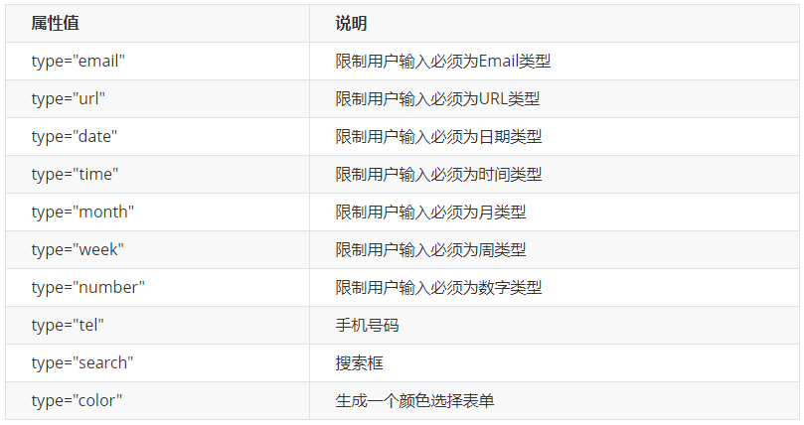
2.4.1 HTML5新增input表单
课堂问答
知识总结
视
结
  重点记忆： number tel search 这三个

Slide 17
2.5 HTML5新特性
HTML5新增表单属性
掌握程度：应用
要点提示
07：16
知识点中讲了哪几个属性？
视
结

Slide 18
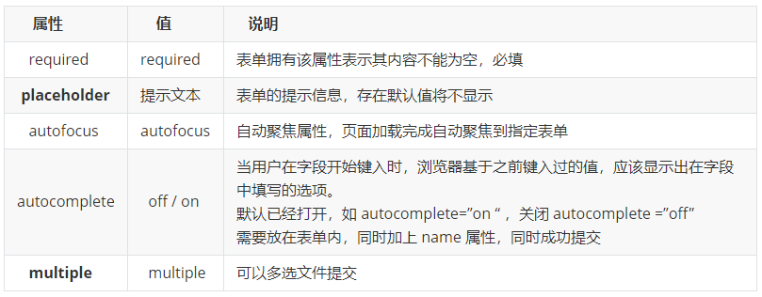
2.5.1 HTML5新增表单属性
课堂问答
知识总结
视
结
重点掌握： placeholder、 multiple

Slide 19
目
HTML5&CSS3提高导读
HTML5 的新特性
CSS3 的新特性-新增选择器
CSS3 的新特性-盒子模型&其他特性
Contents

Slide 20
3.1 CSS新特性-新增选择器
CSS3新增属性选择器（上）
掌握程度：应用
要点提示
08：15
属性选择器的基本语法
视
结
练

Slide 21
3.1.1 CSS3新增属性选择器（上）
课堂问答
知识总结
属性选择器用 中括号来包裹属性
语法：
input[type=text] {
color: pink;
}
这个选择器的意思就是： 选择出来的元素是 input标签，并且里面type属性值为 text
视
结
练

Slide 22
3.1.2 CSS3新增属性选择器（上）
4分钟
练习
练习一下属性选择器吧
定义一个input标签
给input标签设置 type属性
type的值为text
然后在style标签中，利用属性选择器把 input选出来
input[type=text] {...}
设置文字颜色为红色
视
结
提示
练

Slide 23
3.2 CSS新特性-新增选择器
CSS3新增属性选择器（下）
掌握程度：应用
要点提示
07：48
属性选择器的高级用法
视
结

Slide 24
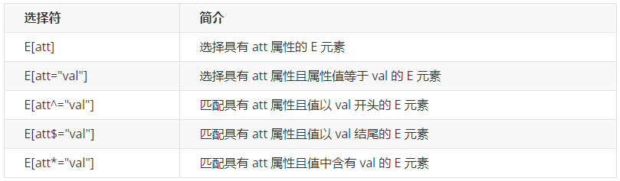
3.2.1 CSS3新增属性选择器（下）
课堂问答
知识总结
视
属性选择器，按照字面意思，都是根据标签中的属性来选择元素
属性选择器可以根据元素特定属性的来选择元素。 这样就可以不用借助于类或者id选择器
属性选择器也可以选择出来自定义的属性
  注意：类选择器、属性选择器、伪类选择器，权重为 10
结

Slide 25
3.3 CSS新特性-新增选择器
CSS3新增结构伪类选择器-选择第n个元素
掌握程度：应用
要点提示
06：25
结构伪类选择器根据什么来选出元素的
如何选取第一个？
如何选取最后一个？
如何选取某一个？
视
结

Slide 26
3.3.1 CSS3新增结构伪类选择器-选择第n个元素
课堂问答
知识总结
结构伪类选择器主要根据文档结构来选择器元素， 常用于根据父级选择器里面的子元素
ul li:first-child {...} 这个是选取的 ul 里面 第一个li
ul li:last-child {...} 这个是选取的 ul 里面 最后一个li
ul li:nth-child(2) {...} 这个是选取 ul 里面 第2个 li
nth-child(n) {...} 这个用得最多
视
结

Slide 27
3.4 CSS新特性-新增选择器
CSS3新增nth-child选择器(上）
掌握程度：应用
要点提示
06：17
nth-child(n) 提高用法
n 除了我们开始写的数字之外，还能写其他的吗？
视
结
练

Slide 28
3.4.1 CSS3新增nth-child选择器(上）
课堂问答
知识总结
ul li:nth-child(n) {...}
n 可以是数字，关键字和公式
n 如果是数字，就是选择第 n 个子元素， 里面数字从1开始…
n 可以是关键字：even 偶数，odd 奇数
视
结
练

Slide 29
3.4.2 CSS3新增nth-child选择器(上）
5分钟
练习
练习一下 nth-child(n) 高级用法吧
视
定义ul 里面包含 8个li
利用nth-child 让奇数行 背景颜色变成pink色
利用nth-child 让偶数行 背景颜色变成 greenyellow 色
结
提示
练

Slide 30
3.5 CSS新特性-新增选择器
CSS3新增nth-child选择器(下）
掌握程度：应用
要点提示
07：00
nth-child 除了放关键字（n、odd、even）之外，里面还可以放公式
视
结

Slide 31
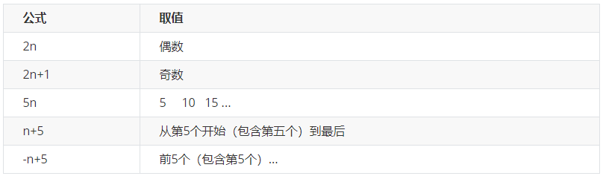
3.5.1 CSS3新增nth-child选择器(下）
课堂问答
知识总结
视
  n 可以是公式：常见的公式如下 ( 如果n是公式，则从0开始计算，但是第 0 个元素或者超出了元素的个数会被忽略 )
结

Slide 32
前端基础第10天-上午复习
上午复习
H5新增的媒体标签有哪些？
举例说出3~5个H5新增的表单标签？
CSS3新增的选择器有哪些？

Slide 33
前端基础第10天-上午复习
上午复习
H5新增的媒体标签有哪些？
视频标签 video、音频标签 audio
举例说出3~5个H5新增的表单标签？
number 数字框 tel 电话框 search 搜索框
CSS3新增的选择器有哪些？
属性选择器、结构伪类选择器

Slide 34
3.6 CSS新特性-新增选择器
nth-child和nth-of-type的区别
掌握程度：理解
要点提示
09：42
E:first-of-type 与 E:last-of-type 的作用？
E:nth-child 与 E:nth-of-type的区别在哪？
视
结

Slide 35
3.6.1 nth-child和nth-of-type的区别
课堂问答
知识总结
E:first-of-type 选出指定元素的第一个孩子
E:last-of-type 选出指定元素的最后一个孩子
E:nth-child(n) 匹配父元素的第n个子元素E，也就是说，nth-child 对父元素里面所有孩子排序选择（序号是固定的） 先找到第n个孩子，然后看看是否和E匹配
E:nth-of-type(n) 匹配同类型中的第n个同级兄弟元素E，也就是说，对父元素里面指定子元素进行排序选择。 先去匹配E ，然后再根据E 找第n个孩子
视
结

Slide 36
结构伪类选择器小结
课堂问答
知识总结
结构伪类选择器一般用于选择父级里面的第几个孩子
nth-child 对父元素里面所有孩子排序选择（序号是固定的） 先找到第n个孩子，然后看看是否和E匹配
nth-of-type 对父元素里面指定子元素进行排序选择。 先去匹配E ，然后再根据E 找第n个孩子
关于 nth-child（n） 我们要知道 n 是从 0 开始计算的，要记住常用的公式
如果是无序列表，我们肯定用 nth-child 更多
类选择器、属性选择器、伪类选择器，权重为 10
结

Slide 37
3.7 CSS新特性-新增选择器
CSS3新增伪元素选择器使用场景和由来
掌握程度：应用
要点提示
05：09
伪元素的语法
伪元素是真正意义上的元素吗？
视
结

Slide 38
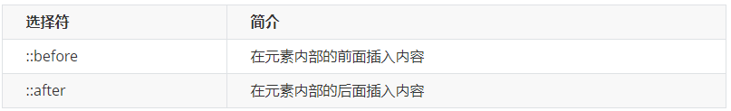
3.7.1 CSS3新增伪元素选择器使用场景和由来
课堂问答
知识总结
伪元素选择器可以帮助我们利用CSS创建新标签元素，而不需要HTML标签，从而简化HTML结构
新创建的这个元素在文档树中是找不到的，所以我们称为伪元素；所以它不是真正意义上的元素
视
结

Slide 39
3.8 CSS新特性-新增选择器
CSS3新增伪元素选择器基本使用
掌握程度：应用
要点提示
07：20
伪元素的语法
使用伪元素需要注意什么？
视
结
练

Slide 40
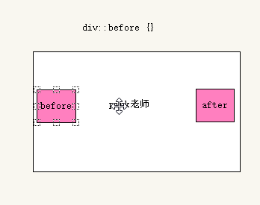
3.8.1 CSS3新增伪元素选择器基本使用
课堂问答
知识总结
before 和 after 创建一个元素，但是属于行内元素，before是插入在内容的前面，after是插入在内容的后面
新创建的这个元素在文档树中是找不到的，所以我们称为伪元素
语法： element::before {}
before 和 after 必须有 content 属性
before 在父元素内容的前面创建元素，after 在父元素内容的后面插入元素
伪元素选择器和标签选择器一样，权重为 1
视
结
练

Slide 41
3.8.2 CSS3新增伪元素选择器基本使用
5分钟
练习
练习一下 伪元素的 用法吧
定义div的盒子，给div设置一段内容， 爱
在style中定义before伪元素 div::before{...}；设置content内容为：我
在style中定义after伪元素 div::after{...}；设置content内容为：大前端
视
结
提示
练

Slide 42
3.9 CSS新特性-新增选择器
伪元素选择器使用场景1-配合字体图标
掌握程度：应用
要点提示
08：36
伪元素在实际运用中还是挺多的，这里提供比较常见的几个场景
使用字体图标
仿土豆效果
清除浮动
视
结
练

Slide 43

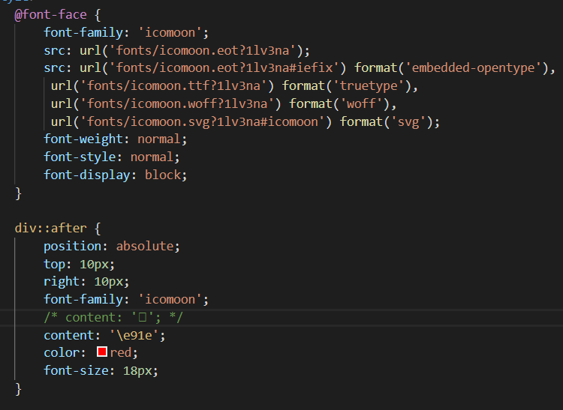
3.9.1 伪元素选择器使用场景1-配合字体图标
知识总结
课堂问答
在实际工作中，字体图标基本上都是用伪元素来实现的，好处在于我们不需要在结构中额外去定义字体图标的标签，通过content属性来设置字体编码就行了
视
结
练

Slide 44
3.9.2 伪元素选择器使用场景1-配合字体图标
7分钟
练习
利用伪元素来设置字体图标吧。
结构中定义div盒子
在style中先申明字体 @font-face
在style中定义after伪元素 div::after{...}
在after伪元素中 设置content属性，属性的值就是字体编码
在after伪元素中 设置font-family的属性
利用定位的方式，让伪元素定位到相应的位置；记住定位口诀：子绝父相
视
结
提示
练

Slide 45
3.10 CSS新特性-新增选择器
伪元素选择器使用场景2-仿土豆效果
掌握程度：应用
要点提示
04：43
伪元素在实际运用中还是挺多的，这里提供比较常见的几个场景
使用字体图标
仿土豆效果
清除浮动
视
结
练

Slide 46
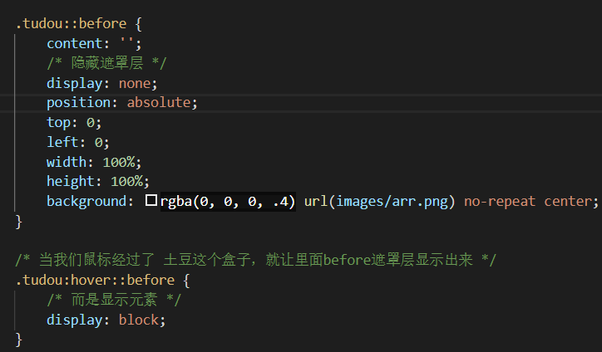
3.10.1 伪元素选择器使用场景2-仿土豆效果
知识总结
课堂问答
结构上把之前写的mask删除掉
当我们鼠标经过了 土豆这个盒子，就让里面before遮罩层显示出来
视
结
练

Slide 47
3.10.2 伪元素选择器使用场景2-仿土豆效果
7分钟
练习
动动小手，来完成这个案例吧。
找到之前写过的仿土豆的结构和样式，拷贝到自己的页面中
删除之前的mask遮罩
在style中，给大的div盒子（类名叫tudou的），设置 before伪元素
这个伪元素充当的是遮罩的角色，所以我们不用设置内容，但是需要设置content属性，属性的值为空字符串
给这个遮罩设置宽高，背景颜色，默认是隐藏的
当鼠标移入到 div盒子时候，让遮罩显示，利用 hover 来实现
视
结
提示
练

Slide 48
3.11 CSS新特性-新增选择器
伪元素选择器使用场景3-伪元素清除浮动本质
掌握程度：理解
要点提示
06：27
回忆一下如何去清除浮动？
额外标签法也称为隔墙法，是 W3C 推荐的做法。
父级添加 overflow 属性
父级添加after伪元素
父级添加双伪元素
视
结

Slide 49
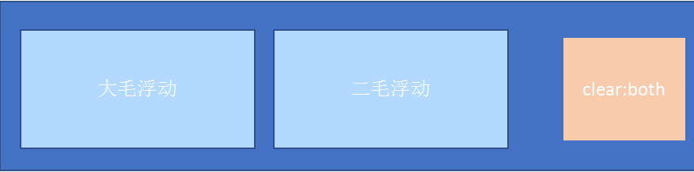
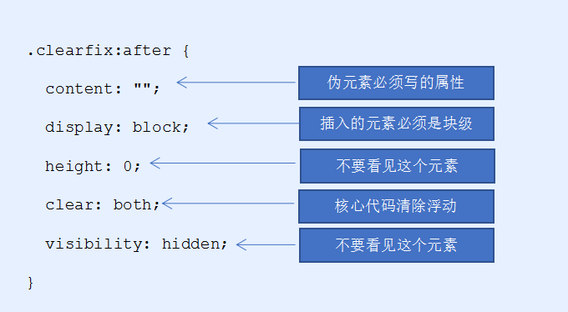
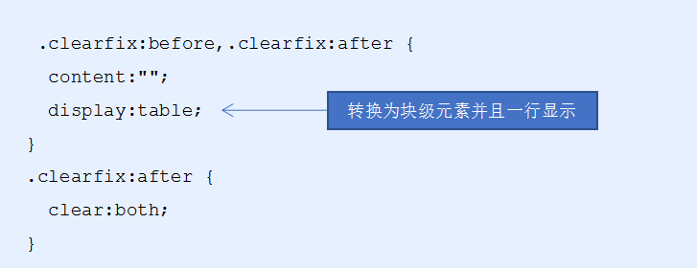
3.11.1 伪元素选择器使用场景3-清除浮动本质
知识总结
课堂问答
额外标签法也称为隔墙法，是 W3C 推荐的做法
后面两种伪元素清除浮动算是第一种额外标签法的一个升级和优化
注意： 要求这个新的空标签必须是块级元素。
视
结

Slide 50
目
HTML5&CSS3提高导读
HTML5 的新特性
CSS3 的新特性-选择器
CSS3 的新特性-盒子模型&其他特性
Contents

Slide 51
4.1 CSS3 的新特性-盒子模型&其他特性
CSS3盒子模型border-box
掌握程度：理解
要点提示
05：48
标准盒模型的组成？
C3盒模型的组成？
视
结

Slide 52
4.1.1 CSS3盒子模型border-box
知识总结
课堂问答
CSS3 中可以通过 box-sizing 来指定盒模型，有2个值：即可指定为 content-box、border-box，这样我们计算盒子大小的方式就发生了改变。
可以分成两种情况：
box-sizing: content-box 盒子大小为 width + padding + border （以前默认的）
box-sizing: border-box 盒子大小为 width
如果盒子模型我们改为了box-sizing: border-box ， 那padding和border就不会撑大盒子了（前提padding和border不会超过width宽度）
视
结

Slide 53
4.2 CSS3 的新特性-盒子模型&其他特性
CSS3图片模糊处理
掌握程度：了解
要点提示
04：08
可以对图片进行模糊处理
视
结

Slide 54


4.2.1 CSS3图片模糊处理
课堂问答
知识总结
filter: 函数(); 例如： filter: blur(5px); blur模糊处理 数值越大越模糊
视
添加模糊
结

Slide 55
4.3 CSS3 的新特性-盒子模型&其他特性
计算盒子宽度calc函数
掌握程度：了解
要点提示
05：20
通过calc函数，我们可以不用把宽高、边距写固定的像素了，可以利用函数来设置动态的像素
视
结

Slide 56
4.3.1 计算盒子宽度calc函数
课堂问答
知识总结
calc() 此CSS函数让你在声明CSS属性值时执行一些计算
括号里面可以使用 + - * / 来进行计算
width: calc(100% - 80px);
视
结

Slide 57
4.4 CSS3 的新特性-盒子模型&其他特性
CSS3新增属性过渡（上）
掌握程度：应用
要点提示
07：00
过渡动画： 是从一个状态 渐渐的过渡到另外一个状态
视
结

Slide 58
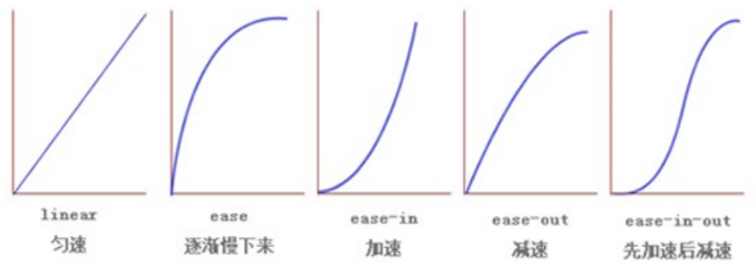
4.4.1 CSS3新增属性过渡（上）
课堂问答
知识总结
transition: 要过渡的属性 花费时间 运动曲线 何时开始;
属性 ： 想要变化的 css 属性， 宽度高度 背景颜色 内外边距都可以 。如果想要所有的属性都变化过渡， 写一个all 就可以
花费时间： 单位是 秒（必须写单位） 比如 0.5s
运动曲线： 默认是 ease （可以省略）
何时开始：单位是 秒（必须写单位）可以设置延迟触发时间 默认是 0s （可以省略）
后面两个属性可以省略
视
结
记住过渡的使用口诀： 谁做过渡给谁加

Slide 59
4.5 CSS3 的新特性-盒子模型&其他特性
CSS3新增属性过渡（下）
掌握程度：应用
要点提示
03：55
记住过渡的口诀：谁做过渡给谁加
视

Slide 60
4.6 CSS3 的新特性-盒子模型&其他特性
CSS3过渡练习
掌握程度：应用
要点提示
05：13
进度条的效果
视
结
练

Slide 61
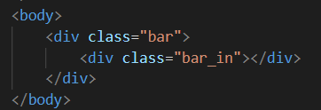
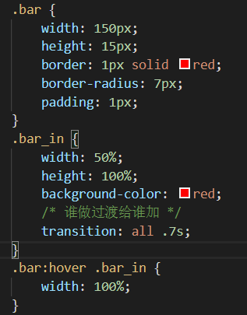
4.6.1 CSS3过渡练习
课堂问答
知识总结
进度条的布局，外面有个div的盒子，来充当进度条的边框；里面有个div的盒子，来充当进度条的背景
给盒子添加过渡，当鼠标移入到大盒子的时候，更改里面小盒子的宽度
视
结
练

Slide 62
4.6.2 CSS3过渡练习
7分钟
练习
练习一下这个过渡效果吧。
创建两个div的盒子，属于的嵌套关系，外层类名叫 bar，里层类名叫 bar_in
给外层的bar 这个盒子设置边框，宽高，圆角边框
给里层的bar_in 设置 初试的宽度，背景颜色，过渡效果
给外层的 bar 添加 hover事件，当触发了hover事件 让里层的bar_in 来进行宽度的变化
视
结
提示
练

Slide 63
4.7 CSS3 的新特性-盒子模型&其他特性
广义的H5(了解）
掌握程度：了解
要点提示
02：24
当多个人同时修改了一个文件，就会发生冲突的情况
视
结

Slide 64
4.7.1 广义的H5(了解）
课堂问答
知识总结
广义的 HTML5 是 HTML5 本身 + CSS3 + JavaScript 。
这个集合有时称为 HTML5 和朋友，通常缩写为 HTML5 。
虽然 HTML5 的一些特性仍然不被某些浏览器支持，但是它是一种发展趋势。
HTML5 MDN 介绍：
https://developer.mozilla.org/zh-CN/docs/Web/Guide/HTML/HTML
视
结

Slide 65
前端基础第10天-今日复习
今日复习
H5新增的多媒体标签
H5新增的表单元素
CSS3新增的选择器
CSS3的盒子模型
CSS3过渡效果

Slide 66
目标
能够说出 3~5 个 HTML5 新增布局和表单标签
能够说出 CSS3 的新增特性有哪些
TARGET

Slide 67


